Slide 1
Васпитни стилови родитеља и њихов утицај на развој детета
Бранка Митровић Јосиповић, психолог

Slide 2
Добро васпитање је највеће добро које можемо оставити деци.
“
”
Индијска народна пословица

Slide 3
Шта је то васпитање?
Васпитање је специфичан међуљудски однос или својеврсна интеракција појединца и социјалне средине који утиче на развој особина личности и обликује људско понашање.

Slide 4
Шта је све васпитање?
подстицање, испољавање и развој природних потенцијала сваког појединца;
преношење културног наслеђа (традиције) и свега другог значајног за развој појединца
оспособљавање појединца за рад
изграђивање вредносног система
обезбеђење људских потенцијала за развој науке и хуманизацију друштвеног живота;
трансформисање васпитног процеса у самообразовање и самоформирање.

Slide 5
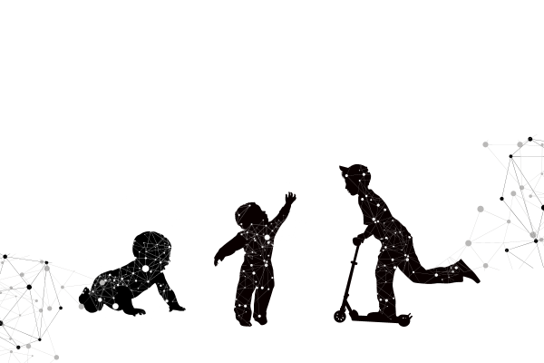
Ко све васпитава?
Родитељи и шира породица
Образовни систем
Шира социјална средина
Вршњачке групе
Друштво у целини

Slide 6
Васпитни стил
Васпитни стил представља начин (поступке родитеља) на који родитељи васпитавају своју децу.

Slide 7
Шта дефинише васпитне стилове?
Прихватање подразумева емоционалну топлину и блискост родитеља према детету, као и активно настојање родитеља да се дете развије у зрелу и здраву личност.
Контрола значи постављање граница детету у његовом понашању, које могу бити адекватне, слабе или ригидне.

Slide 8
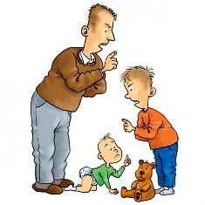
Ауторитарни стил
Одлике
Предности
Недостаци
Карактерише га висока контрола и ниско прихватање детета
Ауторитарни родитељи су емоционално дистанцирани и постављају јасне и доследне границе детету.
Ауторитарни родитељи имају велике захтеве и очекивања да их дете испуни. Емоционално су удаљени и ретко исказују љубав и топлину према деци, јер сматрају да ће их на тај начин размазити.
Дете је послушно и ефикасно.
Дете нема довољно самопоуздања и није срећно.

Slide 9
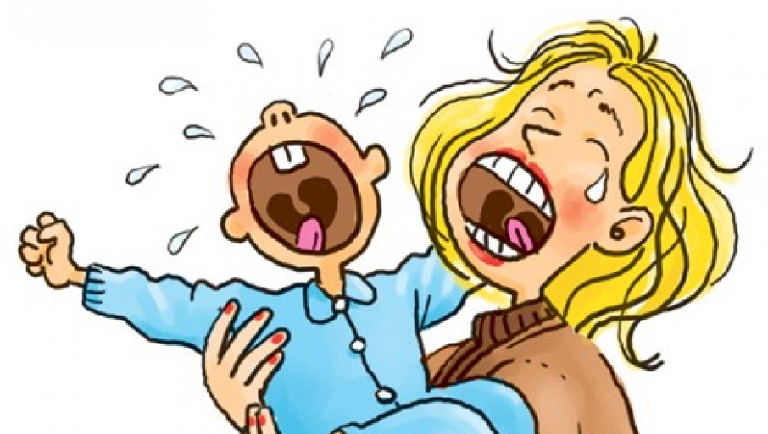
Попустљиви стил
Одлике
Предности
Недостаци
Овај стил карактерише ниска контрола и високо прихватање детета.
Попустљиви родитељи не постављају никакве посебне захтеве или ограничења детету. Имају јако мале захтеве у односу на дете и не показују своје неслагање са испољеним понашањем или поступцима детета, не супротстављају се својој деци и имају проблема да их контролишу.
Односи родитеља и деце су обично добри, родитељи су веома топли и показују много љубави, они су „најбољи другови“ својој деци.
Дете је несигурно, има ниско самопоуздање, а може имати тешкоће у школи и са прихватањем ауторитета.
Дете пред које нису постављани захтеви често не оствари онолико колике су му могућности.

Slide 10
Ауторитативни стил
Одлике
Предности
Недостаци
Карактерише га висока контрола и висок ниво прихватања детета.
Ауторитативни стил се одликује блискошћу родитеља и деце. Родитељи постављају разумна ограничења, јасне границе, дају сугестије и упутства, али дозвољавају отворену комуникацију са децом.
Родитељи образлажу своје ставове, питају децу за њихове потребе и допуштају деци известан степен слободе у погледу могућности избора и доношења одлука.
Дете је срећно, задовољно и успешно. Има поштовања за друге људе.

Slide 11
Занемарујући стил
Одлике
Предности
Недостаци
Карактерише га ниска контрола и ниско прихватање детета.
Родитељи не постављају границе и емоционално су дистанцирани од детета. Овакви родитељи брину о основним потребама детета (да је сито, обучено…) али ништа више од тога, не постављају никакве захтеве пред дете и ретко разговарају са дететом. Немају потребе за блискошћу са дететом.
Дете које је васпитавано на наведени начин има највише емоционалних проблема и проблема у понашању, показује низак ниво самоуважавања и самоконтроле, лоше уклапање у вршњачку групу и слабије резултате у школи и склоност злоупотреби супстанци или преступничком понашању.

Slide 12
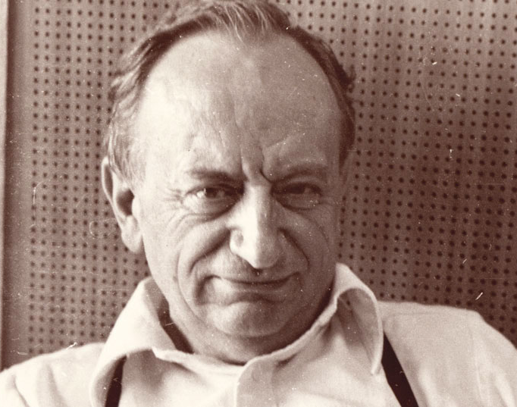
Не васпитавајте децу ако не умете.
Боље је бити неваспитан него лоше васпитан.

Slide 13
Хвала на пажњи!

